Slide 1
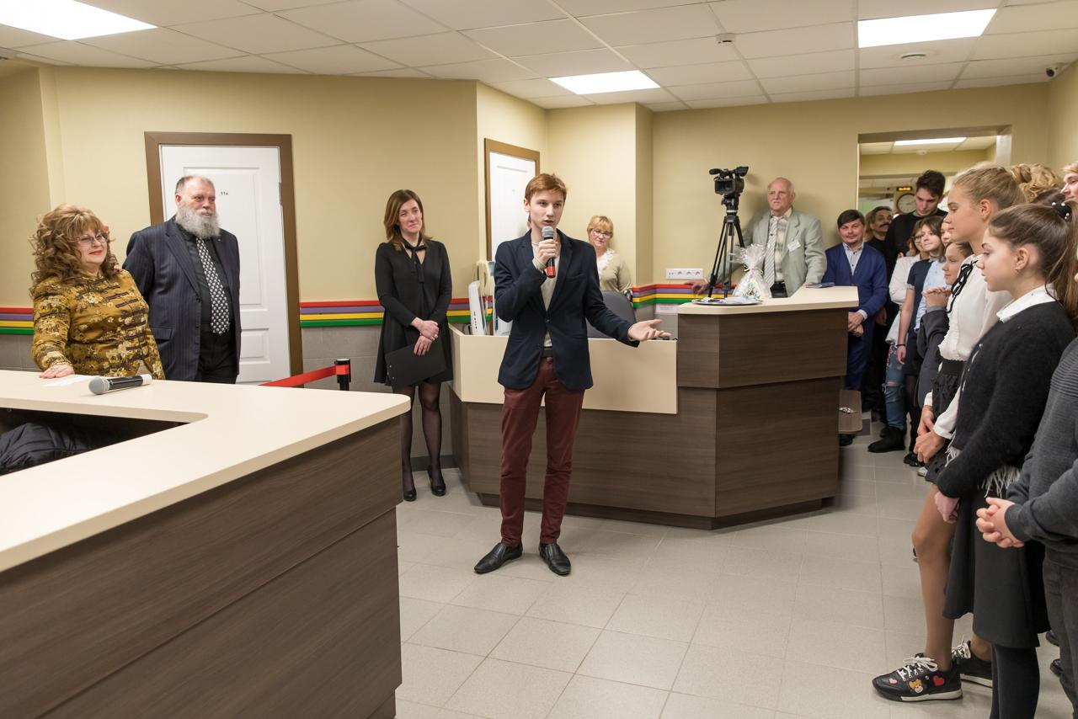

Отдел очно-заочного и заочного обучения

Slide 2
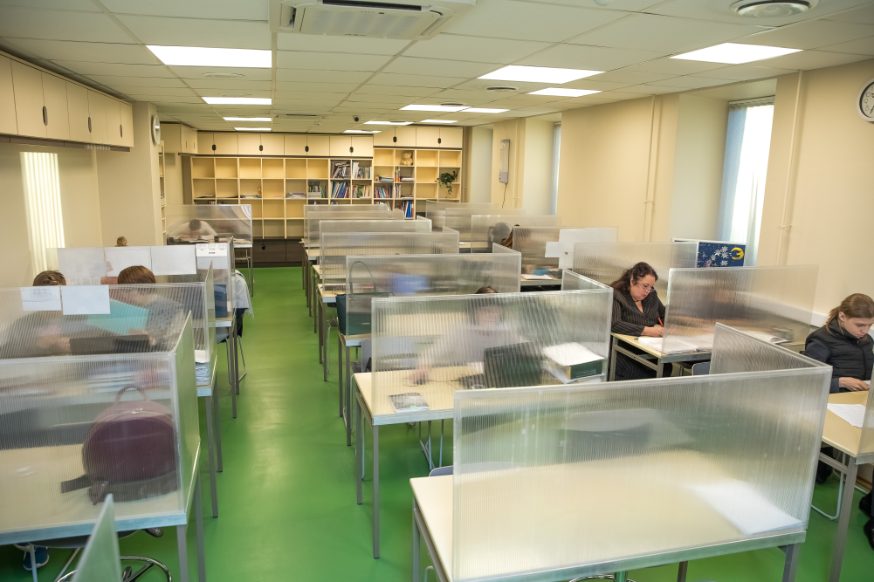
Отдел очно-заочного и заочного обучения
Существует с 2006 года
Работает с использованием дистанционных технологий и электронного обучения
Занятия проходят индивидуально или в группах

Slide 3
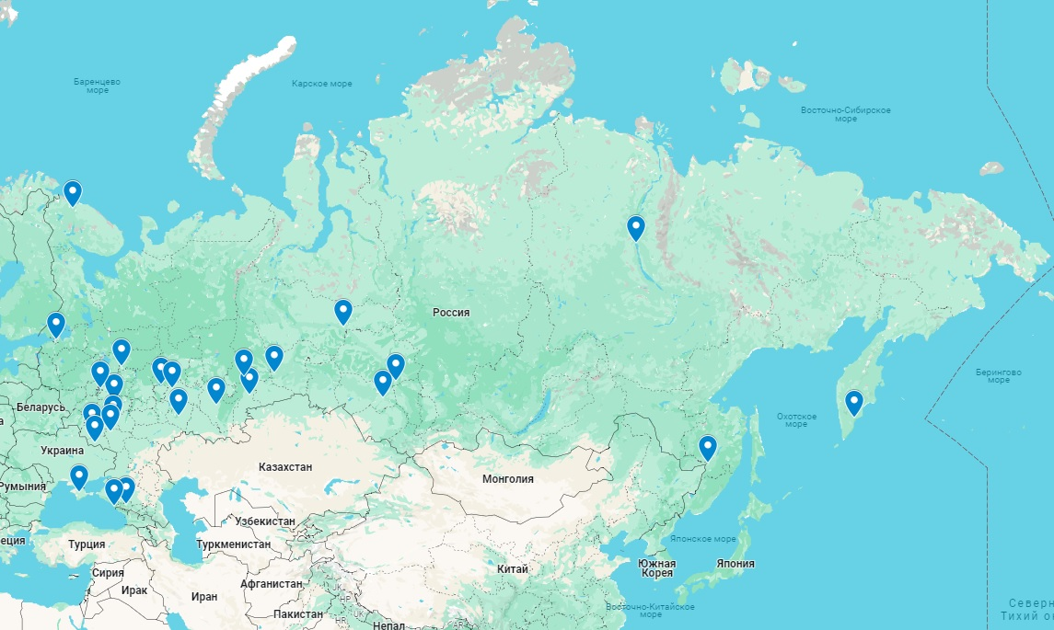
Среди учащихся жители 26 регионов России:
Хабаровск
Москва
Башкирия
Лен. область
Карачаево-Черкессия
Мурманск
Нижневартовск
Свердловская обл.
Татарстан
Краснодарский край
Воронежская обл.
Московская обл.
Екатеринбург
Липецк
Кострома
Ялта
Якутия
Сургут
Сочи
20. Самара
21. Курск
22. Севастополь
23. Рязань
24. Казань
25. Тюмень
26. Челябинск

Slide 4
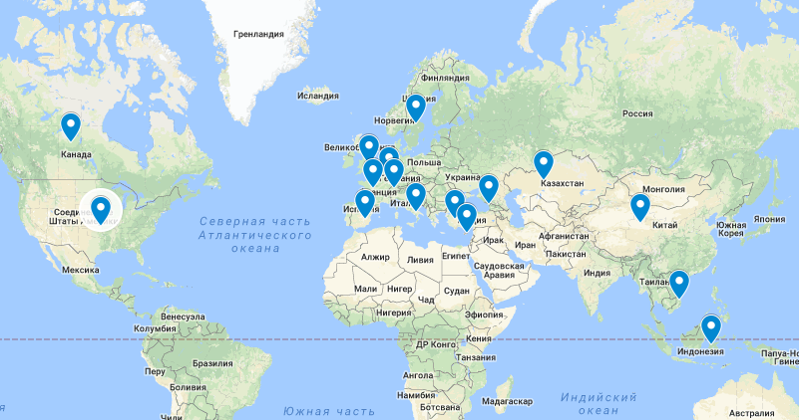
Среди учащихся жители 19 стран мира:
Сингапур
Кипр
Индонезия
Люксембург
Казахстан
Таиланд
Китай
Вьетнам
Турция
Англия
Германия
Швейцария
Франция
Испания
Италия
Абхазия
Канада
США
Швеция

Slide 5
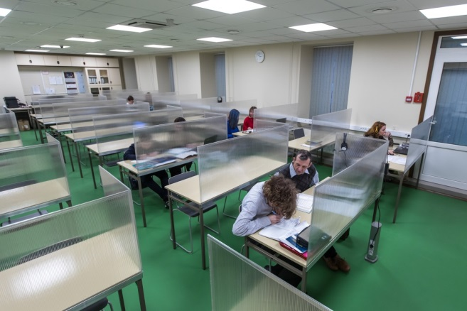
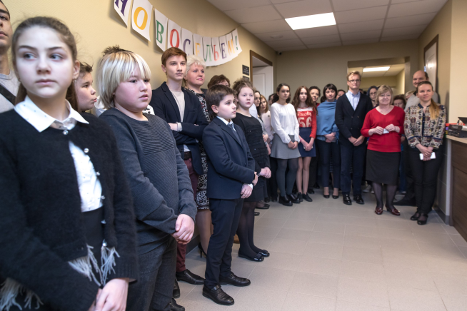
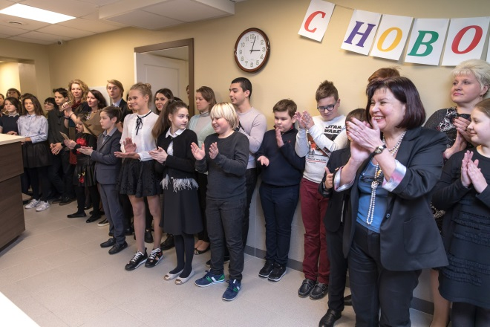
Кто учится в отделе?
Спортсмены
Одарённые дети
Дети, получающие образование за границей
Учащиеся, кому необходим особенный подход
Кто часто болеет
Кто хочет знать больше, научиться решать олимпиадные задания
Учащиеся, выбравшие семейную форму образования или самообразование

Slide 6
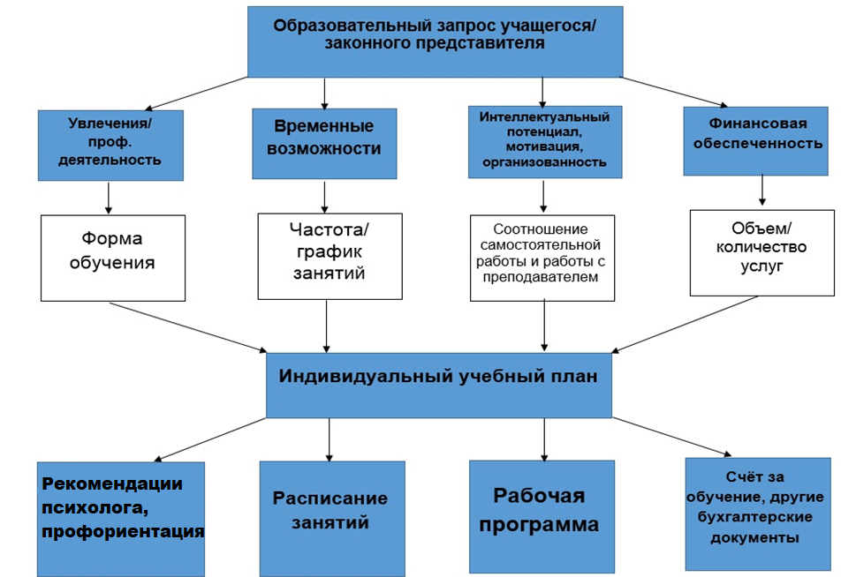
Индивидуальный учебный план – ядро персонифицированного обучения

Slide 7
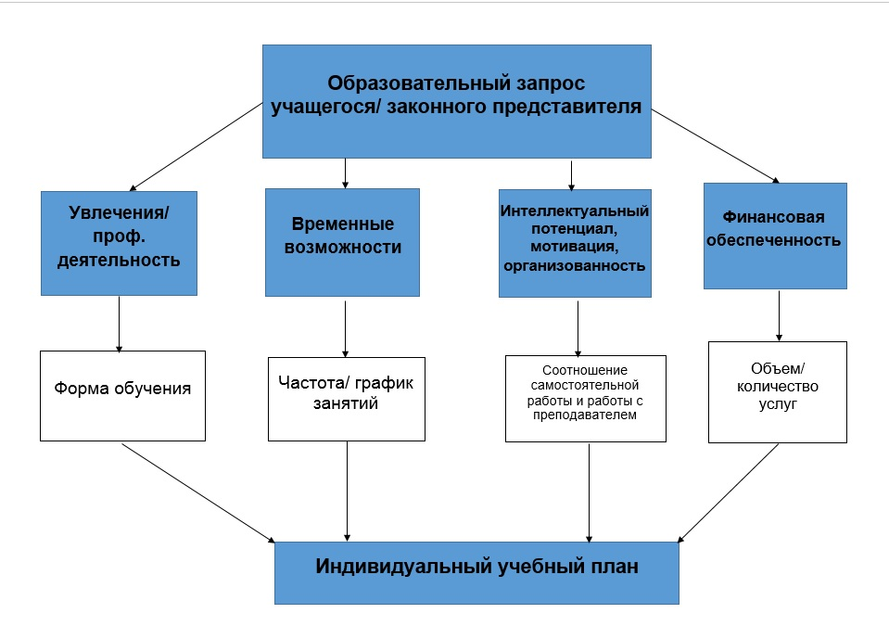
Елизаветы С.
Музыка, желание окончить школу досрочно
Не более одного раза в неделю
Высокий интеллектуальный потенциал, самостоятельно осваивает большое количество материала
Средняя

Slide 8
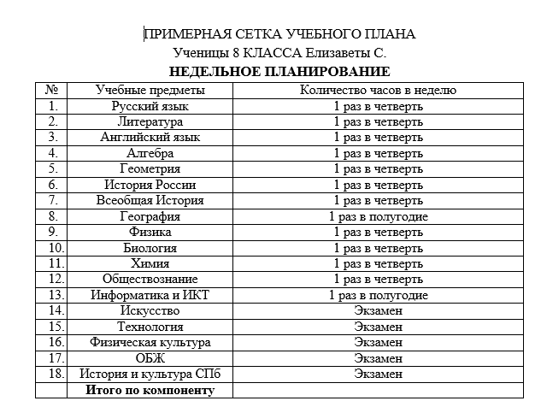

Slide 9
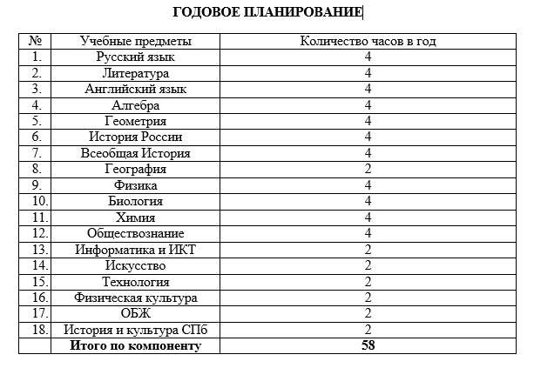

Slide 10
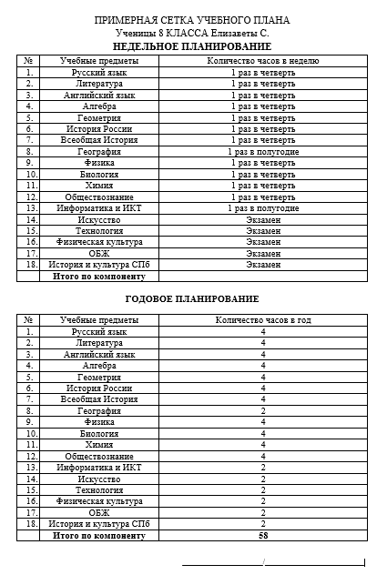
Недельное планирование
Годовое планирование
Подпись родителя/ законного представителя

Slide 11
Александра В.
Профессионально занимается баскетболом
Частое отсутствие из-за тренировок и соревнований
Требуется большое количество занятий с учителями
Выше среднего

Slide 12
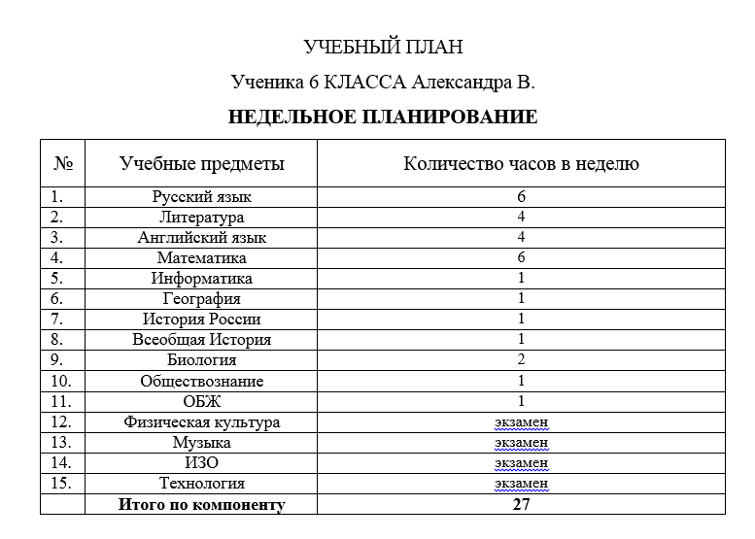

Slide 13
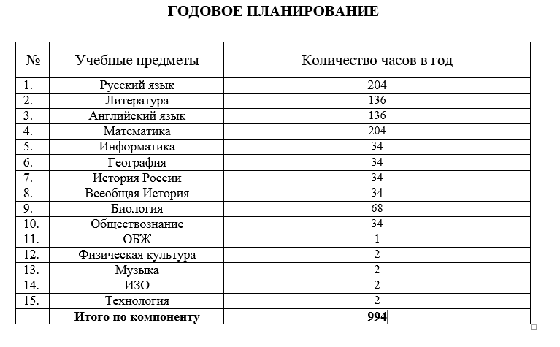

Slide 14
Ольги К.
Занимается в театральном кружке, увлекается литературой
Понедельник, среда, пятница
до 15.00
Для занятий с учителями выбраны негуманитарные предметы
Средняя

Slide 15
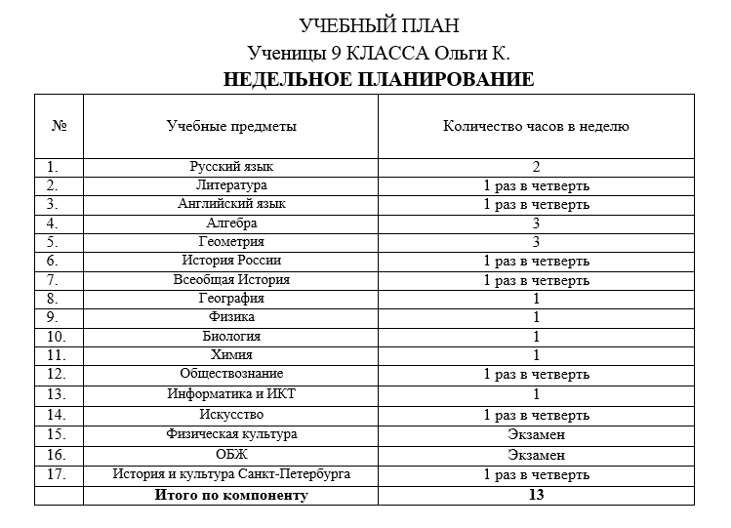

Slide 16
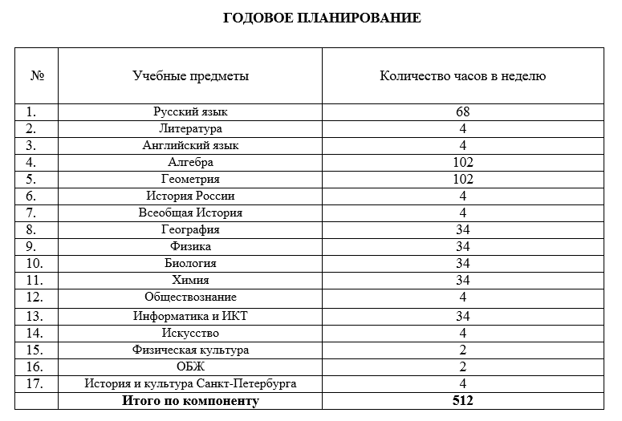

Slide 17


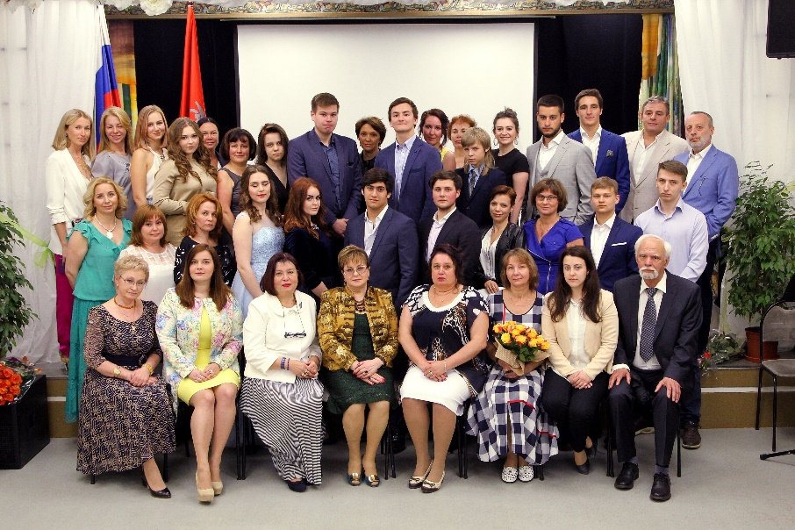
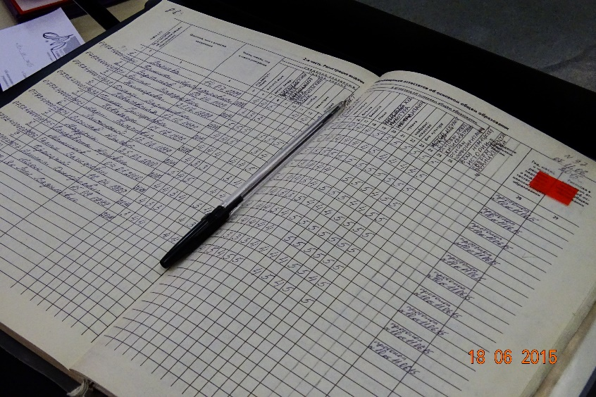
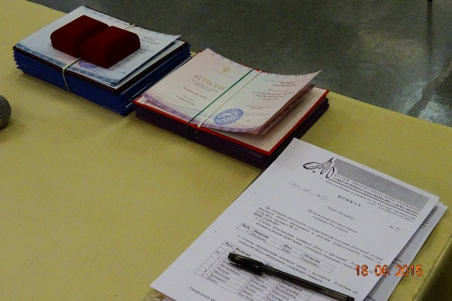
Документальная пирамида персонифицированного образования
Результат
Отчеты
Контроль
Система отслеживания индивидуального прогресса учащегося (Регистр)
Рабочая программа
Расписание, график сдачи зачётов, тестирование, диагн.работы
Индивидуальный учебный план

Slide 18

Спасибо
за
внимание!
Наши контакты:
(812) 272-11-51
alma-extenat@rambler.ru
Сайт:

